Slide 1



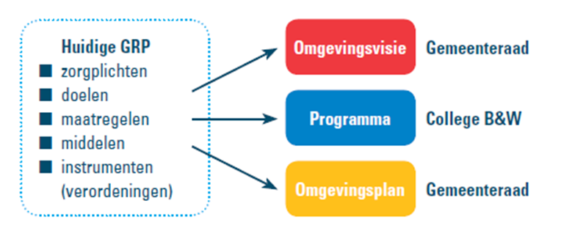
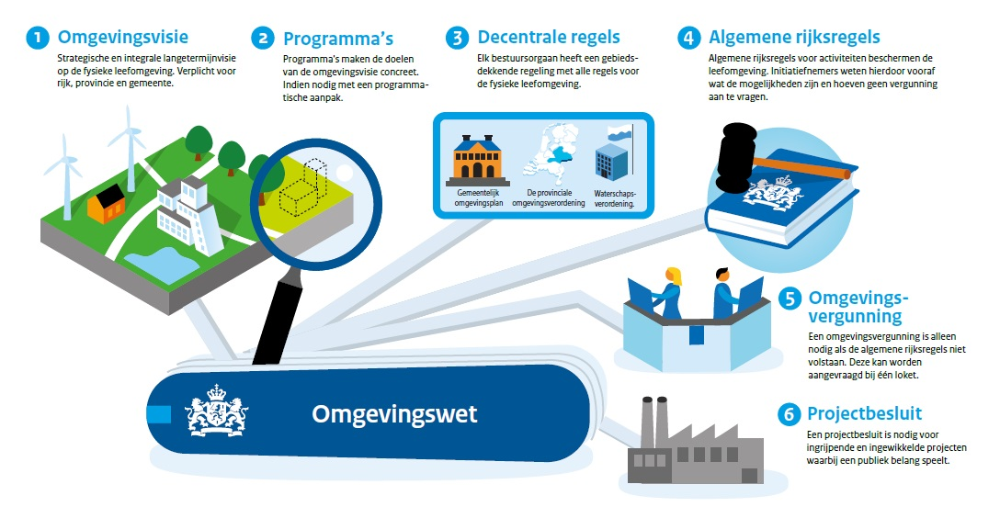
Nieuw GRP Lelystad
Workshop 24 juni 2021

Slide 2
Plek van de workshop in projectaanpak GRP
Nieuw GRP passend onder de Omgevingswet en actueel inspelend op de situatie in Lelystad. Basis opgesteld vanuit SAF.
Workshops:
  Di. 22 juni Hemelwater, DPRA en grondwater
  Do. 24 juni Afvalwater, incl. in- en uitbreidingen
  Di. 29 juni BBV en tariefsysteem rioolheffing
  Wo. 30 juni Kostentoerekening aan rioolheffing (expl.+proj.)
  Do. 8 juli Programmering onderzoek en uitvoering

Slide 3
Opzet van de workshop
Opname om discussies te kunnen terugluisteren t.b.v. GRP.
Bij de SAF workshops ging het om kennisuitwisseling, ditmaal gaat het om concrete voorstellen te doen voor het beleid van Lelystad.
Voorbereidend A4-tje ontvangen met enkele documenten.
Toelichting, Mentimeter (4327 9185) en discussies.
Inhoudelijke tips: g.dekker@ambient.nl of rob@watermaat.nl
Proces: HC.vander.Woerd@lelystad.nl of W.Buth@lelystad.nl
Nu voorstelrondje: naam, afdeling, verwachting.

Slide 4
Tijdstip | Programma
8:45 | Inloggen bij de workshop via Teams met de link uit de uitnodiging
9:00 | Toelichting bij de zorgplicht afvalwater
9:30 | Discussie afvalwaterbeleid in Lelystad
10:30 | Pauze
10:45 | Toelichting bij uitbreidingen en inbreidingen
11:00 | Discussie afvalwaterbeleid in Lelystad bij in- en uitbreidingen
11:45 | Evaluatie
12:00 | Einde workshop

Slide 5
Afvalwaterbeleid GRP 2016-2021 §4.1
Verwijzing naar de wettelijke basis.
Kern van het beleid in de hoofdtekst.
Kader met lozingsregels.
Regels vanuit het Bouwbesluit over aansluiting van de riolering.
Kader met beleid nieuwe aansluitingen.
Kader met beleid tegen foutaansluitingen.

Slide 6
Afvalwaterbeleid GRP 2016-2021 §4.1
Zijn er redenen om het beleid te actualiseren?
Connectie met de Omgevingsvisie.
Beleid voor lozingen zonder riolering weinig uitgewerkt.
Beleid voor inbreidingen.
Beleid voor bouwpeil en (geen) kruipruimten.
Discussie via Mentimeter.

Slide 7
Tijdstip | Programma
8:45 | Inloggen bij de workshop via Teams met de link uit de uitnodiging
9:00 | Toelichting bij de zorgplicht afvalwater
9:30 | Discussie afvalwaterbeleid in Lelystad
10:30 | Pauze
10:45 | Toelichting bij uitbreidingen en inbreidingen
11:00 | Discussie afvalwaterbeleid in Lelystad bij in- en uitbreidingen
11:45 | Evaluatie
12:00 | Einde workshop

Slide 8
Afvalwaterbeleid GRP 2016-2021 §4.1
Hoe om te gaan met afvalwater van in- en uitbreidingen?
Huisaansluitleiding met bochten vanwege een gewenste boom?
Tiny houses zonder riolering?
Inbreidingen leiden tot extra belasting en dus is de vraag:
  Diameters DWA-riolering vergroten vanwege groter debiet?
  Gemaalcapaciteiten vergroten?
  Extra berging afvalwater bij calamiteiten? Hoeveel uur?
Uitbreidingen op de riolering naar AWZI of nieuwe oplossingen?
Discussie via Mentimeter.

Slide 9
Tijdstip | Programma
8:45 | Inloggen bij de workshop via Teams met de link uit de uitnodiging
9:00 | Toelichting bij de zorgplicht afvalwater
9:30 | Discussie afvalwaterbeleid in Lelystad
10:30 | Pauze
10:45 | Toelichting bij uitbreidingen en inbreidingen
11:00 | Discussie afvalwaterbeleid in Lelystad bij in- en uitbreidingen
11:45 | Evaluatie
12:00 | Einde workshop

